Slide 1
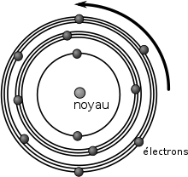
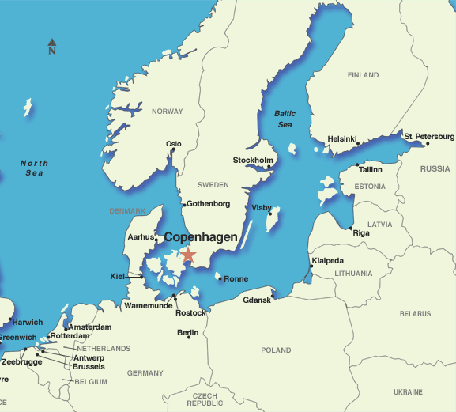
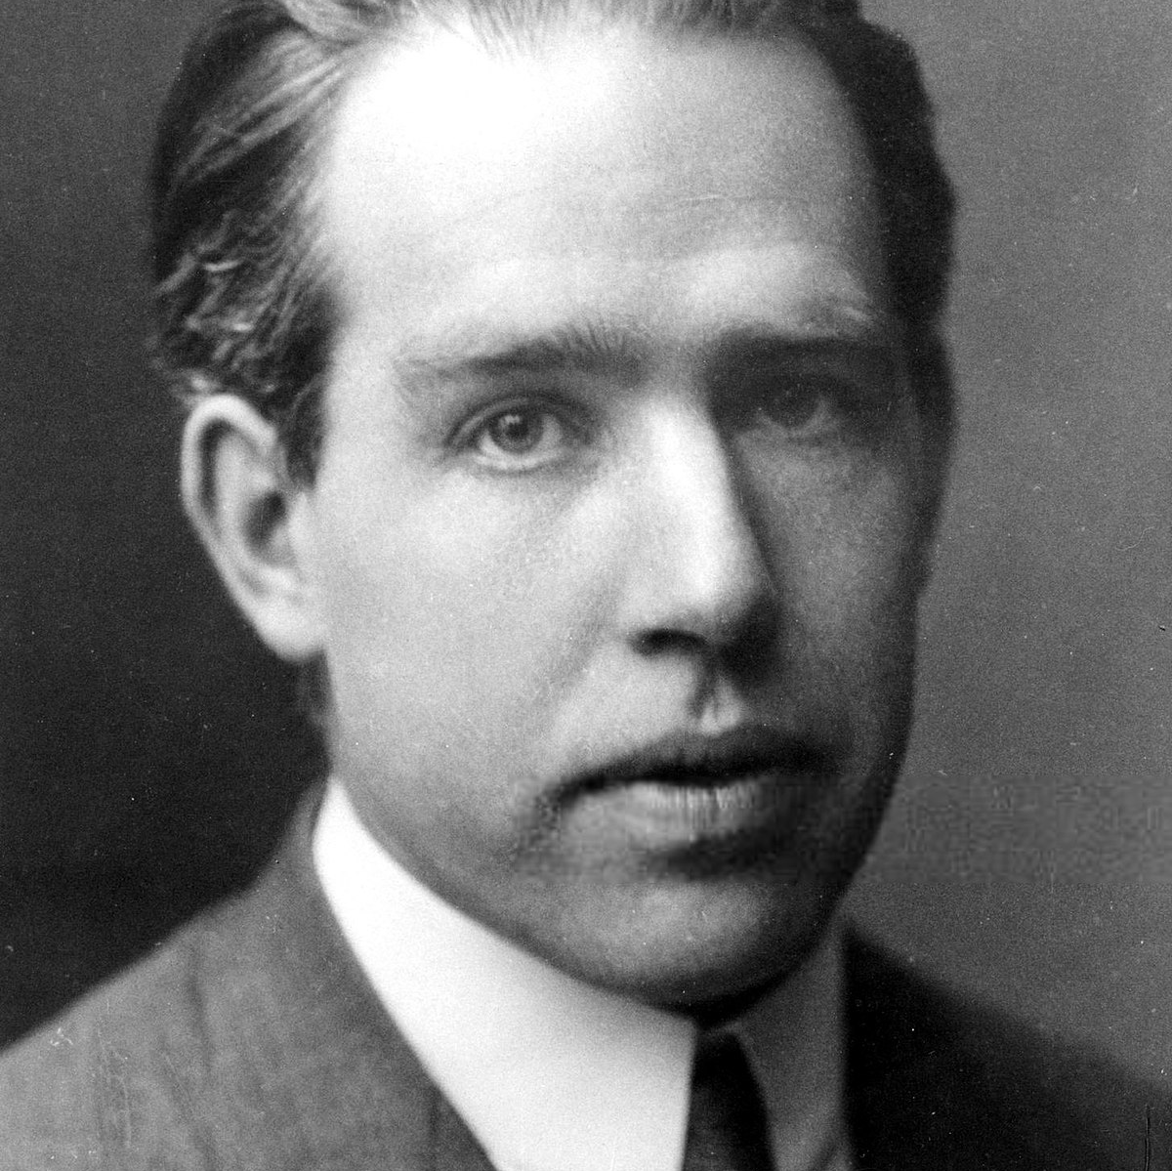
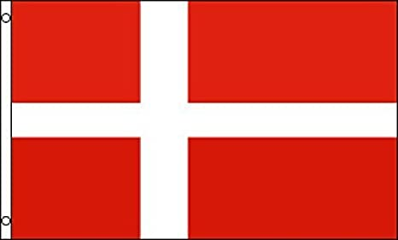
Niels henrik david borh
Nationalité Copenhague en danemark
Née 7 octobre 1885
Décès 18 novembre 1962
Découverte les électrons circulent ils émettent des énergies.

